Slide 1
Средний возраст
Какой он!

Slide 2
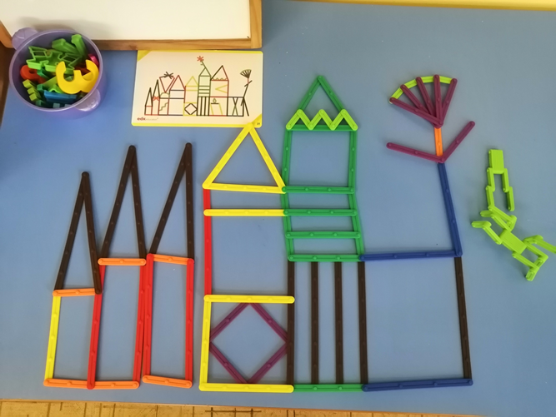
Возрастные особенности детей 4-5 лет
Объём памяти – до 7-8 названий предметов
Складывается произвольное запоминание – помнят поручения взрослых,
могут выучить небольшое стихотворение
Развивается образное мышление –
использование схем – изображений, по схемам, без схем, на основе собственных представлений

Slide 3
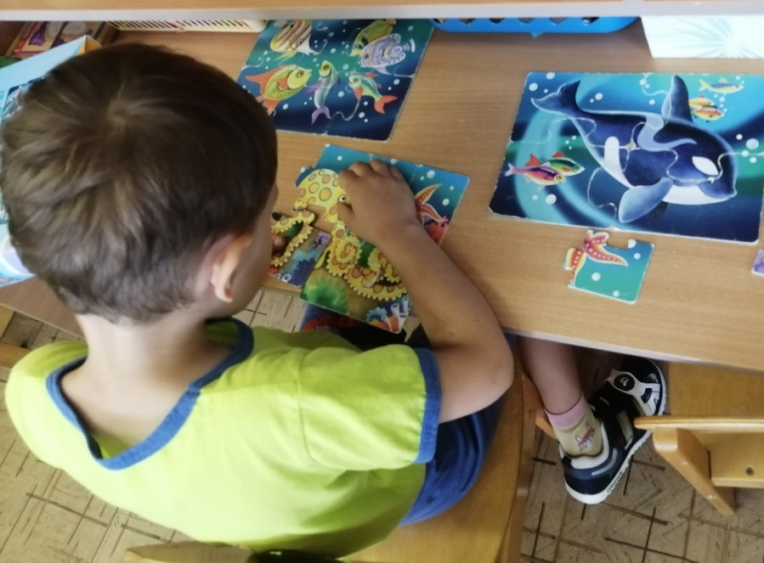
Увеличивается устойчивость внимания – сосредоточенная деятельность 15 – 20 минут
Ведущим становится познавательный мотив – информация может быть для него сложная, но вызывает интерес
Познавательное и речевое развитие
Геометрические фигуры: круг, квадрат, треугольник, прямоугольник, овал, куб, шар
Группировать предметы по цвету, форме и величине (1-2 признака)
Понятие – множество
Счёт до 5 (на основе наглядности). 1- 2 - 3 - 4 - 5 всего три уточки….ёлочки…

Slide 4
Пользоваться количественным и порядковым числительным.
Ребята, кто сегодня первый –я первый…
Сравнение 2-х групп предметов, равенство- неравенство
Здесь 2 зайчика, здесь 3 мишки. Кого больше? 3 больше, чем 2
Уравнивание предметов. Дать по 2, по 3
Дай Саше и Мише по 2. У них поровну
Сравнение предметов по величине: выше-ниже, толще- тоньше, шире – уже, высокий – низкий, большой – маленький
Эта матрёшка самая высокая – пониже – самая низкая
Соотнесение формы предметов с геометрическими фигурами
Круг- тарелка, обруч, часы и т.д.
Квадрат –
Прямоугольник -

Slide 5
Ориентировка в пространстве
Вперёд – назад, направо – налево, вверх – вниз, обозначать положение предметов по отношению к себе, различать правую и левую руки.
Слева от меня – окно, справа – дверь
Части суток – утро, день, вечер, ночь
Знать название города, страну, улицу, имя отчество мамы и папы, где работают, кем работают, понимать и называть свое имя, фамилию
Классификация предметов: овощи, фрукты, посуда, цветы, дикие и домашние животные, мебель, птицы, насекомые, одежда, обувь, ягоды, грибы, транспорт.
Умение определять лишний предмет (логическое мышление)
Развитие познавательного интереса и речи– чтение книг

Slide 6
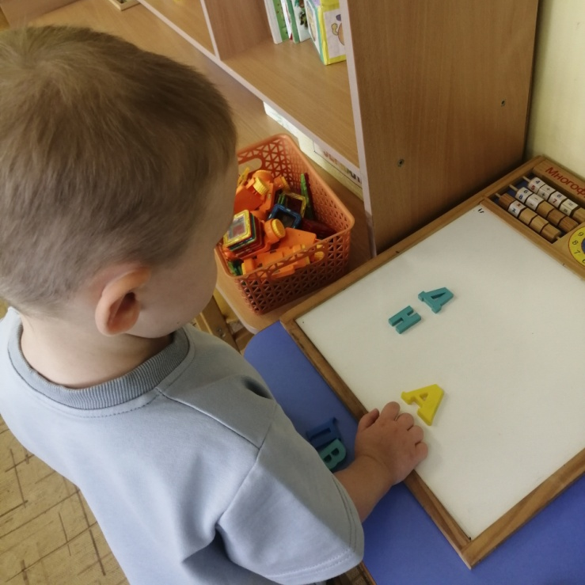
Называть домашних животных и их детенышей в форме единственного и множественного числа
Лиса – лисята – много лисят
Называть времена года, понимать явления природы листопад, снегопад…
Употреблять слова антонимы: чистый – грязный, горячий - холодный
Внятно произносить в словах гласные, согласные звуки: шипящие – свистящие – сонорные (р, л).
Согласовывать прилагательные и местоимения с существительными в роде, числе, падеже
Моя мама, я поел (Мой мама, я съела - мальчик)
Развивать фонематический слух: различать и называть слова на определённый звук.
А – апельсин, аист, Аня, Андрей, ананас, автобус, арбуз
Развитие мелкой моторики. Работа с ножницами

Slide 7
Условия для формирования самостоятельности
Хвалите ребенка.
Не ругайте детей за попытки сделать что-то самостоятельно.
Не пытайтесь облегчать жизнь ребенку, чересчур помогая ему.
Спрашивайте мнение у вашего ребенка, как у взрослого члена семьи.
Привлекайте ребенка к работе по дому.

